Slide 1


ỦY BAN NHÂN DÂN QUẬN LONG BIÊN
TRƯỜNG MẦM MẦM NON TUỔI HOA
LĨNH VỰC: PHÁT TRIỂN NGÔN NGỮ
ĐỀ TÀI: TRÒ CHƠI CHỮ CÁI I T C
Giáo viên thực hiện: Nguyễn Thị Vân

Slide 2
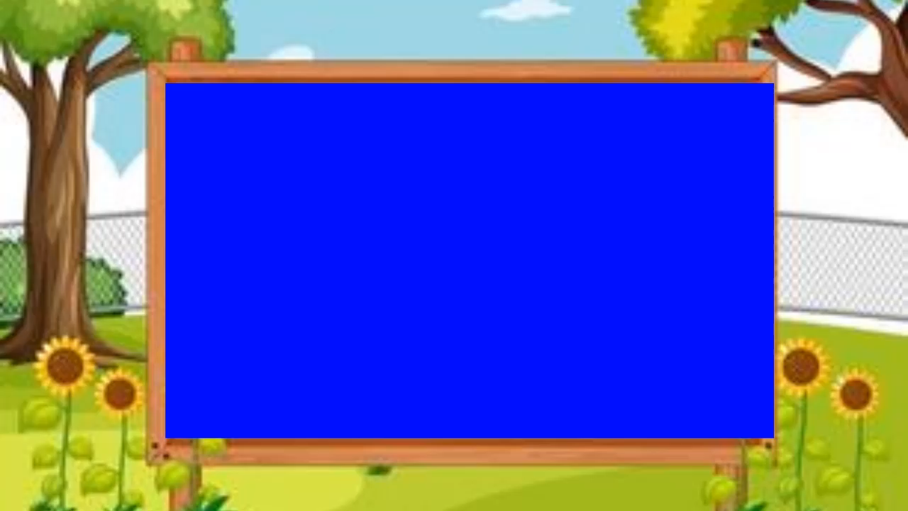


Slide 3
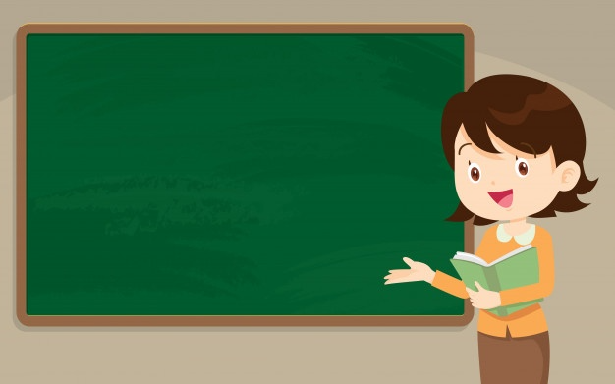

O Ô Ơ
a ă â
Trong bài hát vừa rồi có nhắc đến những nhóm chữ cái nào mà các con đã được học?
e ê
i t c

Slide 4
i t c

Slide 5
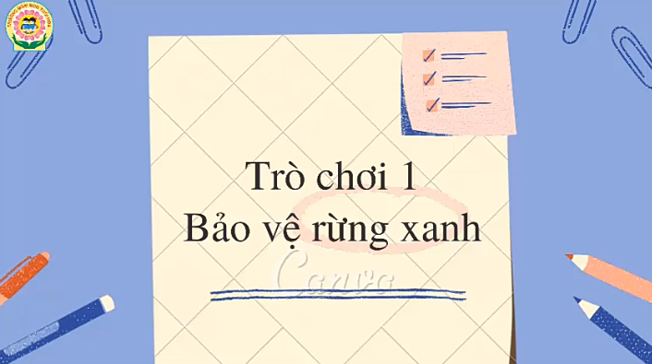

Slide 6
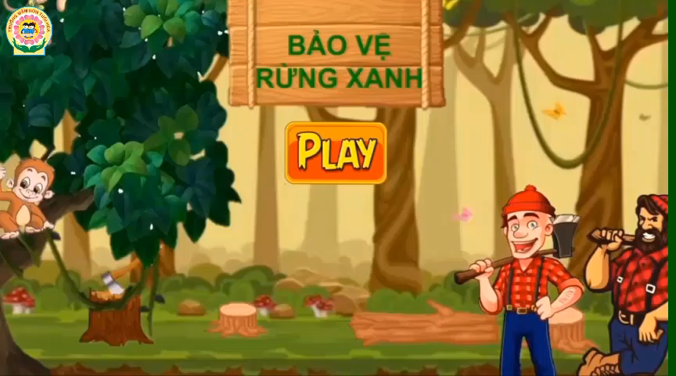

Slide 7




c
i
t
t
c
c
i
t
®
2
1
3
4
5
6

Slide 8

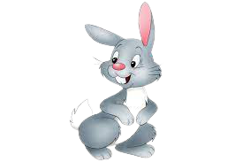
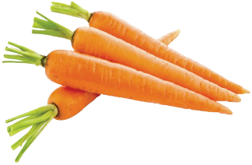
t
i
Cccssfsfdgfjjh,jhmkhjvjhjiioiooi
iiiggttrgh
c
t
c
c
i
t
i

Slide 9

Giờ học đến đây là
hết rồi!

